Slide 1
NO USO DE ASBESTO

Slide 2
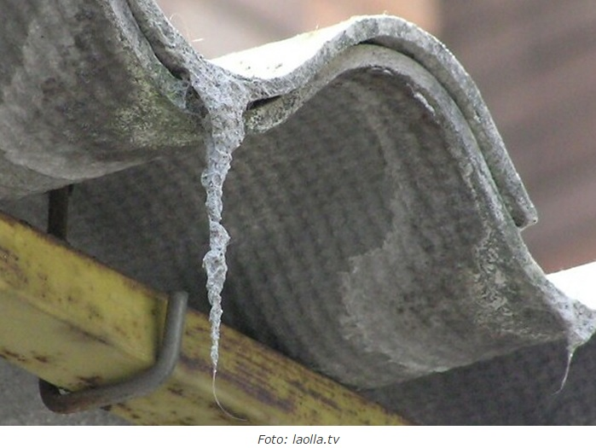
¿Qué es el Asbesto?
El Asbesto es el nombre que se da a 6 minerales de origen natural que existen en el medio ambiente como manojos de fibras en forma de hilos cortos, delgados y resistentes al calor para usarse con fines comerciales e industriales.

Slide 3
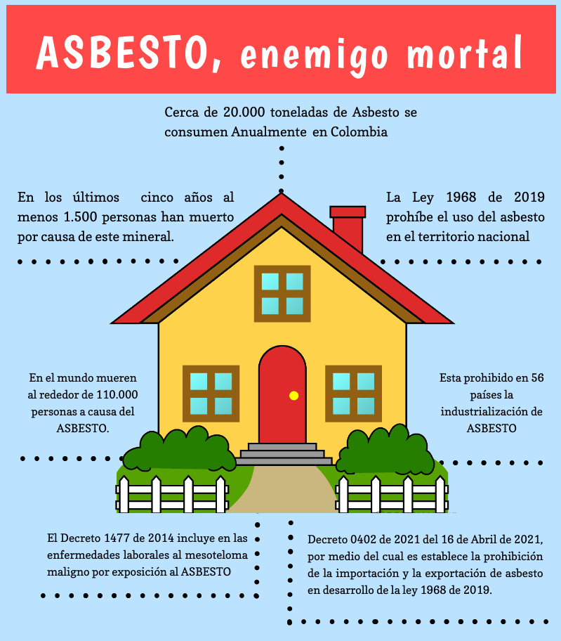
Asbesto, enemigo mortal

Slide 4
¿Qué produce el Asbesto?
La inhalación de fibras de asbesto para los trabajadores puede provocar serias enfermedades en los pulmones y en otros órganos que pueden no aparecer hasta años después de ocurrir la exposición.
Asbestosis
Mesotelioma
Cáncer de pulmón
Placas pleurales benignas

Slide 5
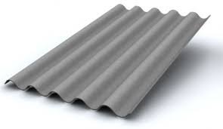
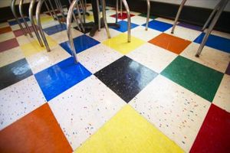
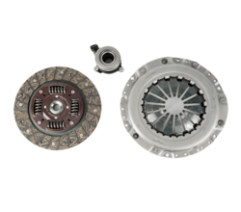
PRINCIPALES USOS
Materiales aislantes: Techos, plásticos, pisos de vinilos.
Materiales de fricción: Embragues.
Fibra larga: Industria textil y de aislantes.
Fibras intermedias: fibrocementos, filtros y materiales de fricción.
Fibras cortas: industrias de Asbesto y vinilos, pintura para exteriores.

Slide 6
Principales Ocupaciones y riesgos
Minerías y explotación
Se encuentran en depósitos de níquel, cromo, cobre, oro, granito, entre otros
Aditivos
Se usa para dar mas resistencia, homogeneidad conducción eléctrica (usados en baldosas, relleno en pisos de asfalto y pisos de vinilo)

Slide 7
Principales Ocupaciones y riesgos
Industria de fibrocemento
Ocupando un 70% de la producción
El crisolito es el mas usado bien sea solo o mezclado
Los trabajadores de la construcción son los mas expuestos al Asbesto

Slide 8
Principales Ocupaciones y riesgos
Industria textil
El crisolito es el mas utilizado y se agrega un 5 a 10 % con el algodón
Riesgo alto a exposición de crisolito puro y suspensión en el aire
Otros usos
Papeles y fieltros con asbesto 6 a 8% del consumo

Slide 9
Principales Ocupaciones y riesgos
Aislante térmico y eléctrico
Tubería a vapor, radiadores, agarra ollas, secadores, tostadoras, entre otras.
Oficio de mayor riesgo: aisladores fabricantes de cables, y mantenimiento de hornos refractarios

